Slide 1

www.aokrio.ru
МЕХАНИЗМЫ ПОДДЕРЖКИ
АО «КРИО»
Генеральный директор АО «КРИО»
Александр Юрьевич Лаутин

Slide 2



aokrio.ru irkutsk@aokrio.ru
Иркутск, ул. Свердлова,10, оф.8-12
+7 (3952) 225-588
ПОДДЕРЖКА КОРПОРАЦИИ РАЗВИТИЯ
ФИНАНСОВАЯ ПОДДЕРЖКА
НЕФИНАНСОВАЯ ПОДДЕРЖКА
Займы, взносы в уставный капитал, поручительства, лизинг
ЗАЙМЫ
ЦБ
+
500
7
ПРИВЛЕЧЕНИЕ ИНВЕСТОРОВ
Продвижение территорий и площадок
Рекламно-информационная деятельность
Поиск «внешних» инвесторов
Займ на реализацию инвестиционного проекта при условии софинансирования
процентная ставка
млн рублей
лет
ВЗНОСЫ В УСТАВНЫЙ КАПИТАЛ
49
СОПРОВОЖДЕНИЕ ПРОЕКТОВ
Консультации и продвижение
Организация взаимодействия с оргами власти
Экспертиза инвестиционных проектов
%
200
7
Взнос осуществляется при условии обратного выкупа доли
до
от размера УК
млн рублей
лет
Разработка бизнес-планов, стратегий, ТЭО
Решение земельных и имущественных вопросов
Поиск партнеров и рынков сбыта
НОВЫЕ ПРОГРАММЫ ФИНАНСОВОЙ ПОДДЕРЖКИ
ЗАЙМЫ С ФРП
ЦБ
–
200
5
Займ на осуществление строительных работ при условии получения займа в ФРП
процентная ставка
млн рублей
лет
ЗАЙМЫ ДЛЯ РЕЗИДЕНТОВ ТОСЭР
ЦБ
–
100
5
Программа в стадии разработки и утверждения
процентная ставка
млн рублей
лет
2

Slide 3
aokrio.ru irkutsk@aokrio.ru
Иркутск, ул. Свердлова,10, оф.8-12
+7 (3952) 225-588
ИНВЕСТИЦИОННЫЙ ПОРТФЕЛЬ КОРПОРАЦИИ
(действующий)
Лизинг, 5 %
Участие в уставном
капитале, 15 %
Участие в уставном
капитале, 11 %
2020, 1 проект
14
2019, 2 проекта
343
1
Займ, 80 %
1 6
307
Братск и район
проектов
в портфеле
2014, 1 проект
2018, 6 проектов
млрд рублей
направлено
в проекты
млн рублей
поступило
от проектов
по муниципальным
образованиям
в млн рублей
2017, 4 проекта
47
Займ, 89 %
2
Тулун и район
60
Прочие, 10 %
Дорожное хозяйство, 4 %
1
7 проблемных договоров
Жилищное строительство, 11 %
Саянск
20 % портфеля
Сельское хозяйство, 15 %
18
8
Здравоохранение, 21 %
Ангарск и район
91
1
971
7
основных
договоров
отраслей
Иркутск и район
122
11 эффективных договоров
2
80 % портфеля
Производство изделий, 39 %
Шелехов и район
3

Slide 4
aokrio.ru irkutsk@aokrio.ru
Иркутск, ул. Свердлова,10, оф.8-12
+7 (3952) 225-588
ПРОЕКТЫ НА СОПРОВОЖДЕНИИ
(соглашения, заключенные Корпорацией)
5.0
Добыча полезных ископаемых, 2
Экспертиза, 1
Усть-Илимск и район
Лесопереработка, 8
Финансовая, 4
Административная, 7
7.2
Усть-Кут и район
0.3
38
3
Логистика, 2
7
Чунский район
0.4
Земельные вопросы, 7
Братск и район
Прочие, 5
соглашений
ОЭЗ, 11
основных
направлений
поддержки
27.0
по муниципальным
образованиям
в млрд рублей
Химия, 3
Туризм, 18
Инфраструктура, 1
Льготы, 7
Прочее, 8 %
на 31.12.21, 83.3
на 30.04.2022, 87.2
Нижнеудинский
район
Боханский район
0.3
Химия, 12 %
Добыча полезных
ископаемых, 37 %
Талисман
Черемховский район
0.1
Деком
1.3
19.5
87
РТ-НЭО
Усольский район
4
Иркутск и район
АЭХК
En+ (2 соглашения)
Ангарск и район
15.9
на 31.08.21 , 22.8
8
млрд рублей
планируемых
инвестиций
Техноинвест Альянс
Туризм, 27 %
Лесопереработка, 10 %
Шелехов и район
0.2
9.9
Логистика, 6 %
13
Заключено крупнейшее соглашение
о сопровождении
Слюдянский район
4

Slide 5
СПАСИБО ЗА ВНИМАНИЕ
+7 (3952) 22-55-88
irkutsk@aokrio.ru
664025, Иркутск, ул. Свердлова, 10, оф. 8.12
www.aokrio.ru

Slide 6

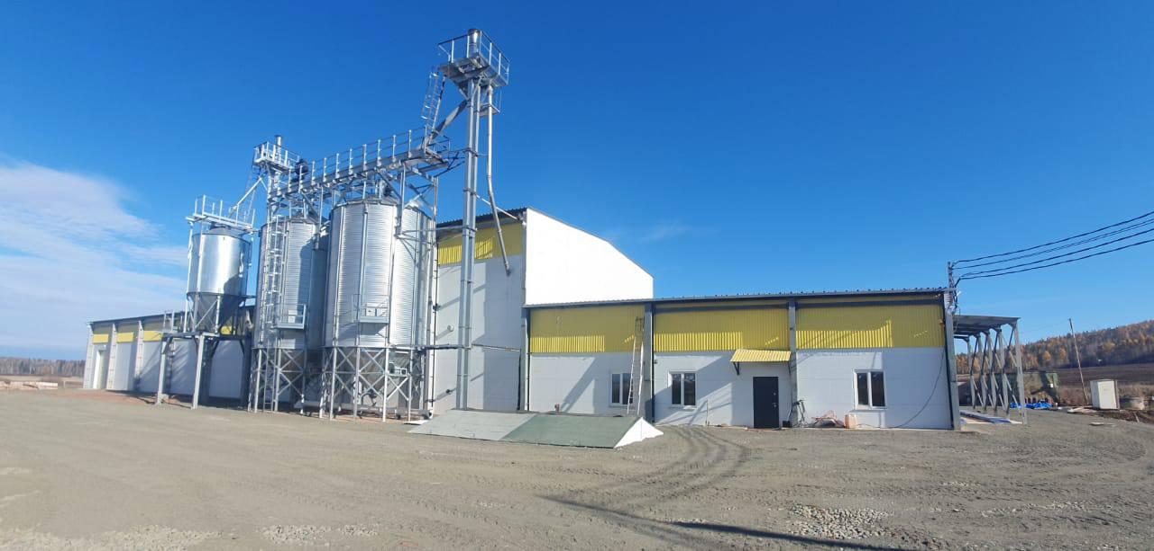

СППК «БУРЕНКА»
СТРОИТЕЛЬСТВО МЕЛЬНИЧНОГО КОМБИНАТА В БРАТСКОМ РАЙОНЕ
СРОК РЕАЛИЗАЦИИ 2019-2023 гг.
ОБЩИЙ ОБЪЕМ ИНВЕСТИЦИЙ
93 МЛН РУБ.
ОБЪЕМ ПЕРЕРАБАТЫВАЕМОЙ ПРОДУКЦИИ, ЕДИНИЦ: 48 ТОНН ЗЕРНА В СУТКИ
КОЛИЧЕСТВО РАБОЧИХ МЕСТ: 20
ОКАЗАННЫЕ МЕРЫ ПОДДЕРЖКИ:
СТРУКТУРИРОВАНИЕ ПРОЕКТА ПО ИТОГАМ УЧАСТИЯ В БРАТСКОМ ЭКОНОМИЧЕСКОМ ФОРУМЕ-2019 (ПРЕЗЕНТАЦИЯ ИНВЕСТИЦИОННЫХ ПРЕДЛОЖЕНИЙ РЕГИОНА)
ГРАНТОВАЯ ПОДДЕРЖКА МИНИСТЕРСТВА СЕЛЬСКОГО ХОЗЯЙСТВА ИРКУТСКОЙ ОБЛАСТИ: 1-Й ГРАНТ - 30 МЛН РУБ. НА СТРОИТЕЛЬСТВО КОМПЛЕКСА (ДЛЯ КООПЕРАТИВОВ), 2 ГРАНТ - 9,9 МЛН РУБ. НА ПРИОБРЕТЕНИЕ ОБОРУДОВАНИЯ (ДЛЯ ПРОИЗВОДИТЕЛЕЙ С/Х ПРОДУКЦИИ)
ИНВЕСТИЦИОННЫЙ КРЕДИТ СБЕРБАНКА 20 МЛН РУБЛЕЙ НА 10 ЛЕТ (ДЛЯ КООПЕРАТИВОВ)
ПОРУЧИТЕЛЬСТВО ИОГФ 14 МЛН РУБЛЕЙ
6

Slide 7
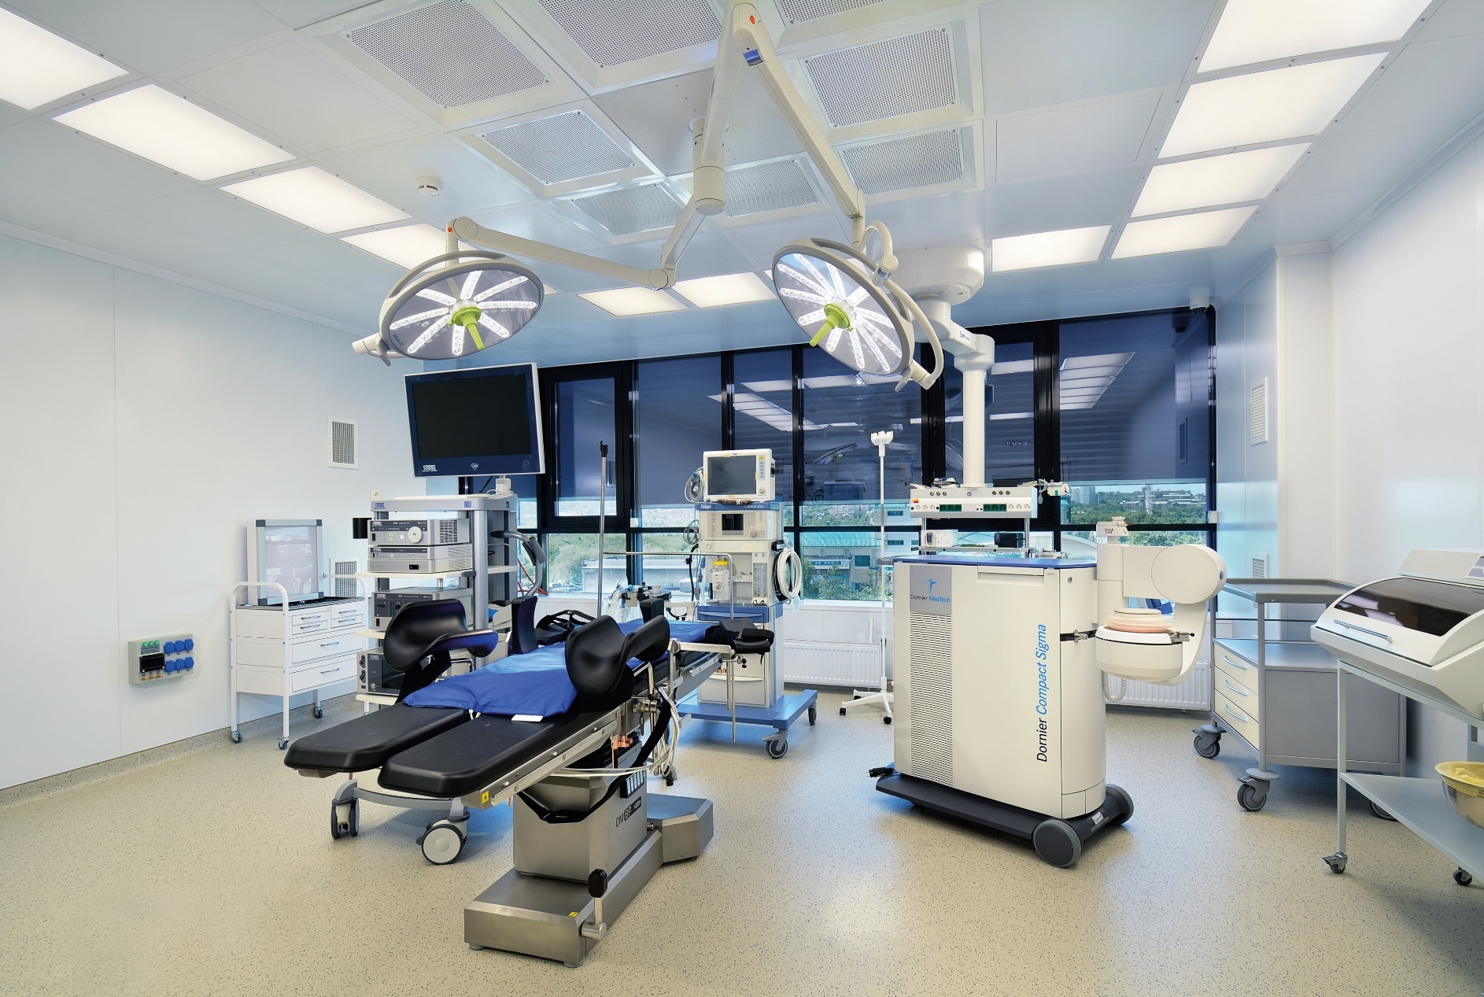
ООО «КЛИНИКА ЭКСПЕРТ»
СТРОИТЕЛЬСТВО МНОГОПРОФИЛЬНОГО МЕДИЦИНСКОГО УЧРЕЖДЕНИЯ
С ПОЛИКЛИНИКОЙ И СТАЦИОНАРОМ, г. ИРКУТСК
СРОК РЕАЛИЗАЦИИ 2017-2019 гг.
ОБЩИЙ ОБЪЕМ ИНВЕСТИЦИЙ 800 МЛН РУБ.
ПОЛИКЛИНИКА – ПРИЕМ БОЛЕЕ ЧЕМ ПО 30 НАПРАВЛЕНИЯМ, СТАЦИОНАР – 40 КОЕК, ОПЕРАЦИОННЫХ – 5.
УСЛУГИ НАСЕЛЕНИЮ:
АМБУЛАТОРНЫХ ПРИЕМОВ – БОЛЕЕ 150 ТЫС.,
ХИРУРГИЧЕСКИХ ОПЕРАЦИЙ – БОЛЕЕ 6 ТЫС.,
ИССЛЕДОВАНИЙ – БОЛЕЕ 200 ТЫС.
КОЛИЧЕСТВО РАБОЧИХ МЕСТ: 176
ОКАЗАННЫЕ МЕРЫ ПОДДЕРЖКИ:
СНЯТИЕ АДМИНИСТРАТИВНЫХ БАРЬЕРОВ
ПОМОЩЬ В ПРОДВИЖЕНИИ (СООРГАНИЗАЦИЯ МЕРОПРИЯТИЙ)
7

Slide 8
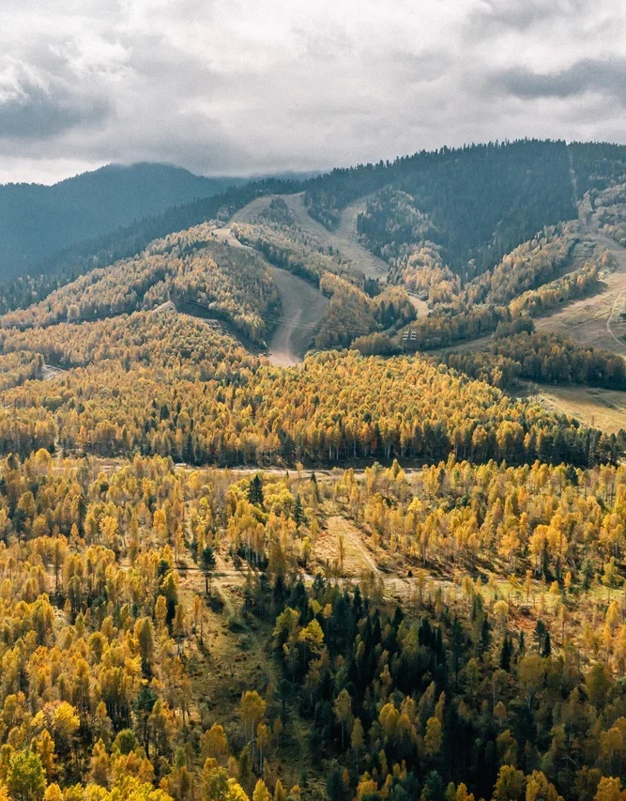
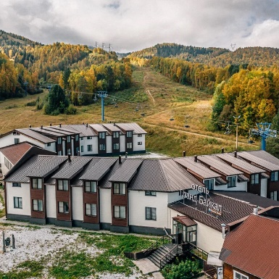
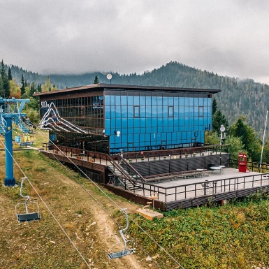
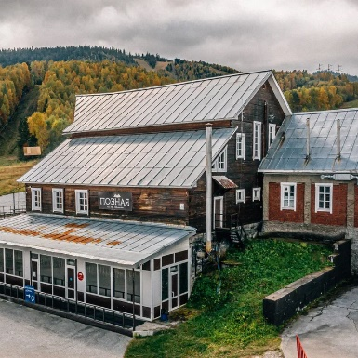
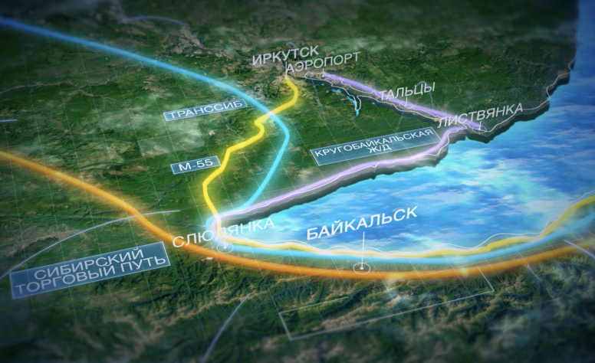
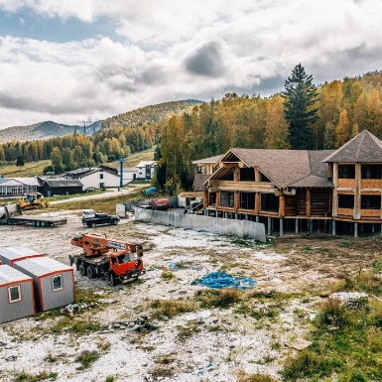
ОЭЗ ТРТ«ВОРОТА БАЙКАЛА»
4 КОМПАНИИ ПОЛУЧИЛИ СТАТУС РЕЗИДЕНТА В 2022 ГОДУ
ООО «ЮЖНЫЙ БЕРЕГ»
СТРОИТЕЛЬСТВО СЕМЕЙНОГО ОТЕЛЯ
ОБЪЕМ ИНВЕСТИЦИЙ – 467,25 МЛН РУБ.
СРОК РЕАЛИЗАЦИИ ПРОЕКТА – 2022-2025 гг.
ООО «АТЛАС БАЙКАЛА»
СТРОИТЕЛЬСТВО АПАРТ-ОТЕЛЯ
ОБЪЕМ ИНВЕСТИЦИЙ – 261 МЛН.РУБ.
СРОК РЕАЛИЗАЦИИ ПРОЕКТА – 2022-2024 гг.
Действующие резиденты:
ООО «БКГ «Гора Соболиная»
ООО «Байкал-Аква»
ООО «Гринвальд Байкал»
ООО «Уют+»
ООО «Байкал-Альпика»
ООО «БратскТурИнвест»
ООО «Тау-Тур»
ООО «Гринвальд Байкал»
ООО «Байкальская гора»
ООО «Космос»
ООО «Южный берег»
ООО «Атлас Байкала»
ООО «КОСМОС»
СТРОИТЕЛЬСТВО ГОСТИНИЧНОГО КОМПЛЕКСА ОБЪЕМ ИНВЕСТИЦИЙ – 58 МЛН РУБ.
СРОК РЕАЛИЗАЦИИ ПРОЕКТА – 2022-2024 гг.
ООО «БАЙКАЛЬСКАЯ ГОРА»
СТРОИТЕЛЬСТВО ГОСТИНИЧНОГО КОМПЛЕКСА
ОБЪЕМ ИНВЕСТИЦИЙ – 208,6 МЛН РУБ.
СРОК РЕАЛИЗАЦИИ ПРОЕКТА – 2022-2024 гг.
ОБЩЕЕ КОЛИЧЕСТВО
РЕЗИДЕНТОВ - 12
ОБЪЕМ ИНВЕСТИЦИЙ – 258,65 МЛН.РУБ.
КОЛ-ВО СОЗДАННЫХ РАБ.МЕСТ – 44
ПЛАНИРУЕМЫЙ ОБЪЕМ ИНВЕСТИЦИЙ
(ДЕЙСТВУЮЩИЕ РЕЗИДЕНТЫ) – 3 385,92 МЛН.РУБ.
ИНВЕСТИЦИИ В ИНФРАСТРУКТУРУ – 4 627, 414 МЛН.РУБ
8

Slide 9
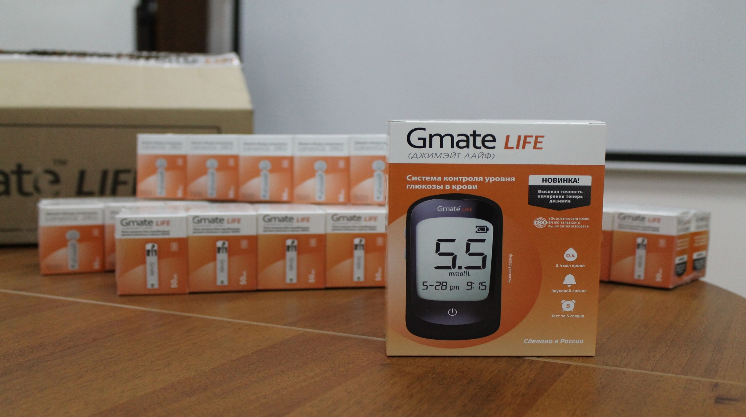
ООО «МЕДТЕХСЕРВИС»
СТРОИТЕЛЬСТВО ЗАВОДА ПО ПРОИЗВОДСТВУ ТЕСТ-ПОЛОСОК И ГЛЮКОМЕТРОВ ДЛЯ ОПРЕДЕЛЕНИЯ УРОВНЯ ГЛЮКОЗЫ В КРОВИ, г. ИРКУТСК
СРОК РЕАЛИЗАЦИИ 2017-2019 гг.
ОБЩИЙ ОБЪЕМ ИНВЕСТИЦИЙ
827 МЛН РУБ.
ОБЪЕМ ВЫПУСКА ПРОДУКЦИИ, ЕДИНИЦ В ГОД: тест-полоски – 3 млн упаковок,
глюкометры – 500 тыс штук.
КОЛИЧЕСТВО РАБОЧИХ МЕСТ: 71
ОКАЗАННЫЕ МЕРЫ ПОДДЕРЖКИ:
ПРОВЕДЕНЫ НЕОДНОКРАТНЫЕ ЭКСПЕРТИЗЫ ФИНАНСОВОЙ И СОПУТСТВУЮЩЕЙ ДОКУМЕНТАЦИИ
СТРУКТУРИРОВАНИЕ СДЕЛКИ ПО ВХОЖДЕНИЮ СТРАТЕГИЧЕСКОГО ИНВЕСТОРА В КАПИТАЛ ПРЕДПРИЯТИЯ
АКТИВНОЕ УЧАСТИЕ В ПЕРЕГОВОРАХ С КОРЕЙСКИМИ ИНВЕСТОРАМИ
ОРГАНИЗАЦИЯ КОНСУЛЬТАЦИИ С МИНПРОМТОРГОМ РФ
СОДЕЙСТВИЕ В ПРОДВИЖЕНИИ ПРОДУКЦИИ НА НОВЫЕ РЫНКИ СБЫТА
9

Slide 10
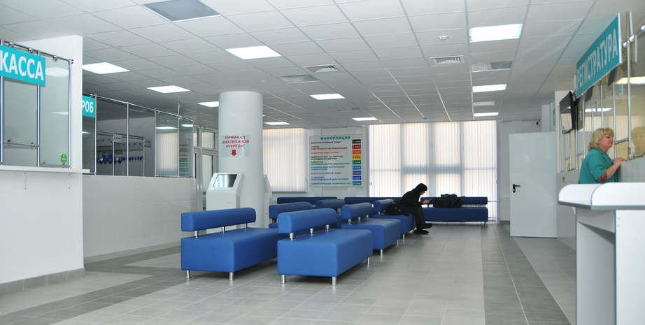
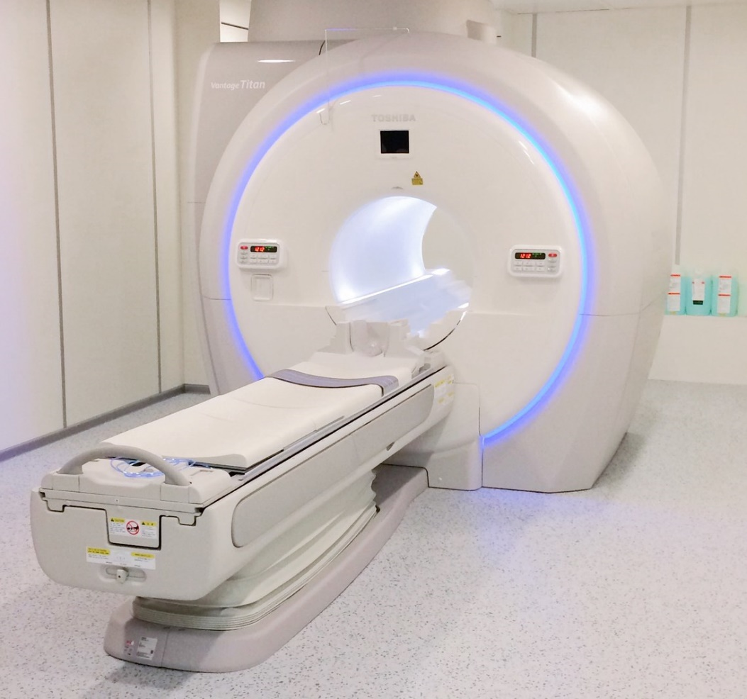
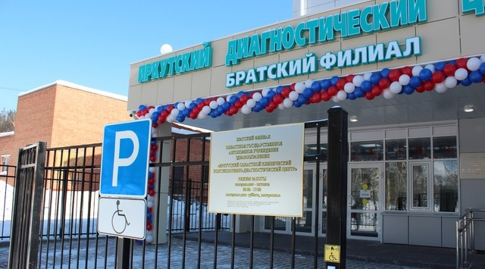
aokrio.ru irkutsk@aokrio.ru
Иркутск, ул. Свердлова,10, оф.8-12
+7 (3952) 225-588
ОГАУЗ «ИДЦ»
СТРОИТЕЛЬСТВО ФИЛИАЛА ИРКУТСКОГО ДИАГНОСТИЧЕСКОГО ЦЕНТРА В БРАТСКЕ
СТРОИТЕЛЬСТВО ФИЛИАЛА ИРКУТСКОГО ДИАГНОСТИЧЕСКОГО ЦЕНТРА В БРАТСКЕ – ОДИН ИЗ ПЕРВЫХ ИНВЕСТИЦИОННЫХ ПРОЕКТОВ, ПОДДЕРЖАННЫХ КОРПОРАЦИЕЙ РАЗВИТИЯ ИРКУТСКОЙ ОБЛАСТИ В 2017 ГОДУ.
СЕГОДНЯ ЭТО ОДНО САМЫХ ПЕРЕДОВЫХ МЕДИЦИНСКИХ УЧРЕЖДЕНИЙ РЕГИОНА, ОСНАЩЕННОЕ ВЫСОКОТОЧНЫМ СОВРЕМЕННЫМ ОБОРУДОВАНИЕМ.
СРОК РЕАЛИЗАЦИИ 2017 - 2018 гг.
ОБЩИЙ ОБЪЕМ ИНВЕСТИЦИЙ 700 МЛН РУБ.
УЧАСТИЕ АО «КРИО» – 343 МЛН РУБ.

Slide 11
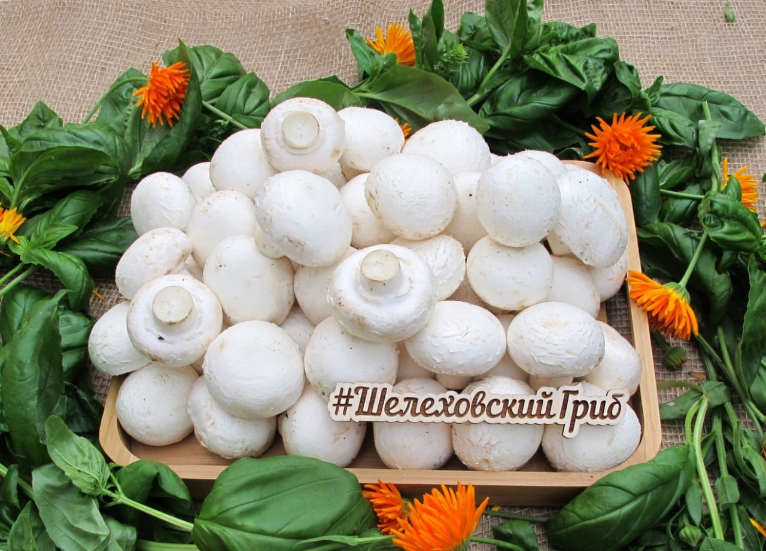
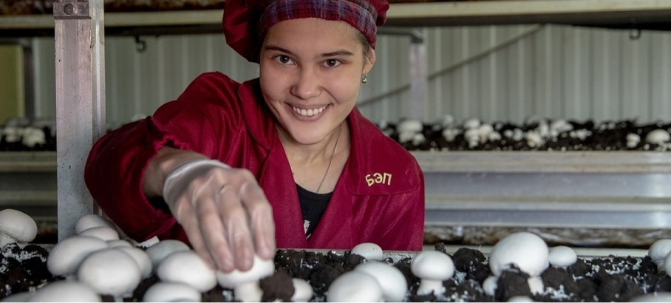
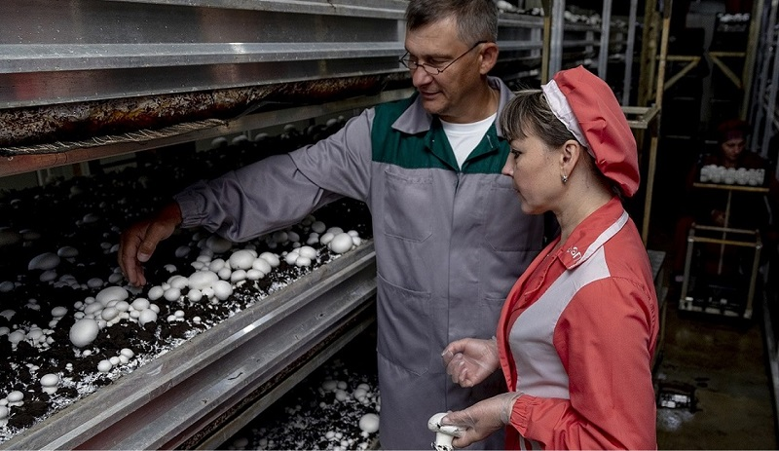
aokrio.ru irkutsk@aokrio.ru
Иркутск, ул. Свердлова,10, оф.8-12
+7 (3952) 225-588
ООО «БАЙКАЛЭКОПРОДУКТ»
СТРОИТЕЛЬСТВО ГРИБНОЙ ФЕРМЫ ПО ВЫРАЩИВАНИЮ ШАМПИНЬОНОВ
СРОК РЕАЛИЗАЦИИ 2017 - 2018 гг.
НА ГРИБНОЙ ФЕРМЕ ЦАРИТ ИДЕАЛЬНАЯ ЧИСТОТА, БОЛЬШОЕ ВНИМАНИЕ УДЕЛЯЕТСЯ САНИТАРНО-ЗАЩИТНЫМ МЕРОПРИЯТИЯМ И ПРОФИЛАКТИКЕ. ПО СТРОГОСТИ СОБЛЮДЕНИЯ ГИГИЕНЫ ЦЕХ ПО ВЫРАЩИВАНИЮ ШАМПИНЬОНОВ НЕ УСТУПАЕТ ФАРМАЦЕВТИЧЕСКОМУ ПРОИЗВОДСТВУ. ОБЩАЯ ПОСЕВНАЯ ПЛОЩАДЬ ГРИБНЫХ ПЛАНТАЦИЙ ФЕРМЫ 1000 М²
ОБЩИЙ ОБЪЕМ ИНВЕСТИЦИЙ 131,7 МЛН РУБ.
УЧАСТИЕ АО «КРИО» – 91,7 МЛН РУБ.

Slide 12
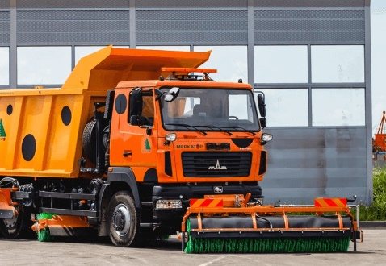
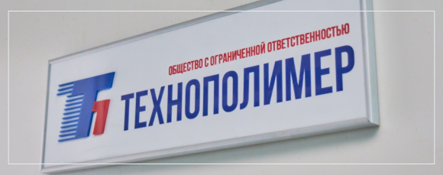
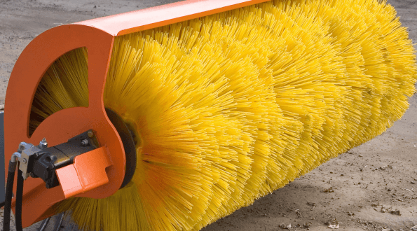
aokrio.ru irkutsk@aokrio.ru
Иркутск, ул. Свердлова,10, оф.8-12
+7 (3952) 225-588
ООО «ТЕХНОПОЛИМЕР»
ТЕХНИЧЕСКОЕ ПЕРЕВООРУЖЕНИЕ ПРОИЗВОДСТВА
ООО «ТЕХНОПОЛИМЕР» БОЛЕЕ 6 ЛЕТ ПРОИЗВОДИТ И ПОСТАВЛЯЕТ ВО ВСЕ РЕГИОНЫ РОССИИ ПОЛНЫЙ АССОРТИМЕНТ ЩЕТОЧНЫХ ДИСКОВ.
В НАСТОЯЩЕЕ ВРЕМЯ ПУТЕМ ВНЕДРЕНИЯ ИННОВАЦИОННЫХ ТЕХНОЛОГИЙ В ПРОИЗВОДСТВЕННЫЙ ПРОЦЕСС КОМПАНИЯ УВЕЛИЧИЛА ПРОИЗВОДИТЕЛЬНОСТЬ В НЕСКОЛЬКО РАЗ. ИМЕЯ НЕСНИЖАЕМЫЙ ЗАПАС НА СКЛАДЕ ЩЕТОЧНОЙ ПРОДУКЦИИ (ДО 18 000 ВСЕХ ВИДОВ ДИСКОВ), ООО «ТЕХНОПОЛИМЕР» ПРОИЗВОДИТ 10 000 ДИСКОВ В СУТКИ.
СРОК РЕАЛИЗАЦИИ 2019 - 2020 гг.
ОБЩИЙ ОБЪЕМ ИНВЕСТИЦИЙ 51 МЛН РУБ.
УЧАСТИЕ АО «КРИО» – 12,9 МЛН РУБ.

